Slide 1
Python3(продолжение). Исскуственные нейронные сети.
5-е занятие по курсу «Подводная робототехника»

Slide 2
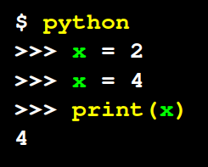
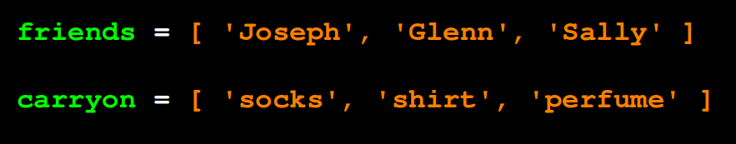
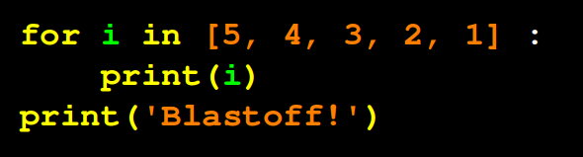
Списки Python3
Что НЕ список?
Список
Обход списка

Slide 3
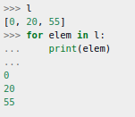
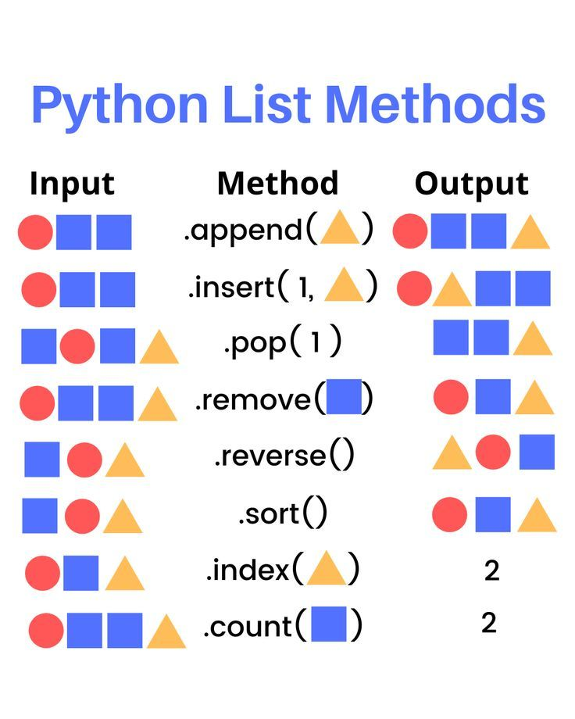

Списки Python3

Slide 4
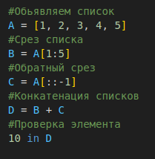
Списки Python3
Что ещё интересного можно делать со списками?

Slide 5
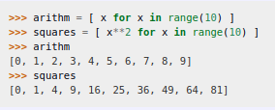

Генераторы
List Comprehensions (Генераторы списков) — удобная форма записи функций для генерации новых списков из исходного
Входной элемент
Выходной элемент списка
Входная посл-ть
Условие

Slide 6
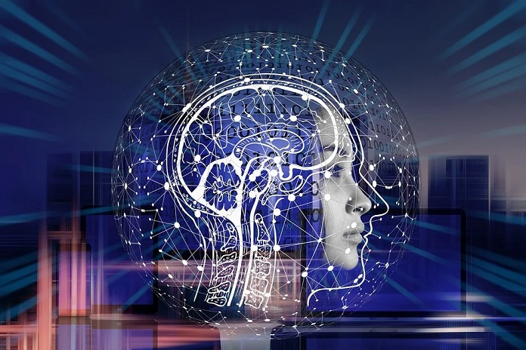
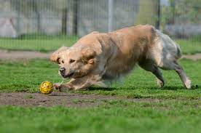
Основы нейросетей
ИИ — способность искусственно организованных систем брать на
себя функции, присущие живым организмам (человеку, животным) и
использовать принципы и механизмы, лежащие в основе их
функционирования для решения задач, в том числе нетривиальных

Slide 7
История ИНС
1940е
1949 год
1957 год
1954-1956
1960е
1975 год
1982 год

Slide 8
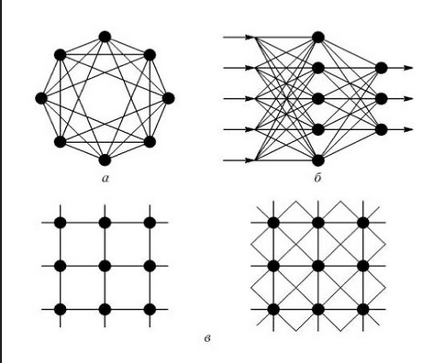
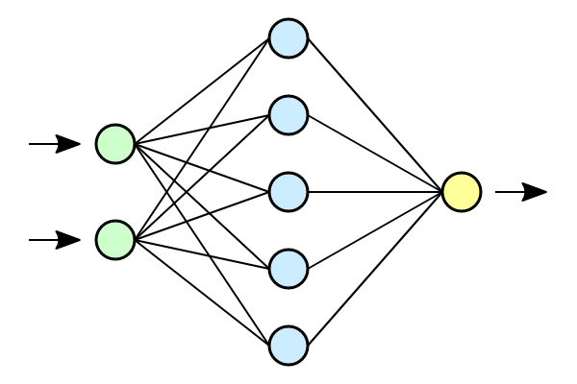
Основные понятия
Искусственная нейронная сеть
?
Архитектура нейронной сети

Slide 9
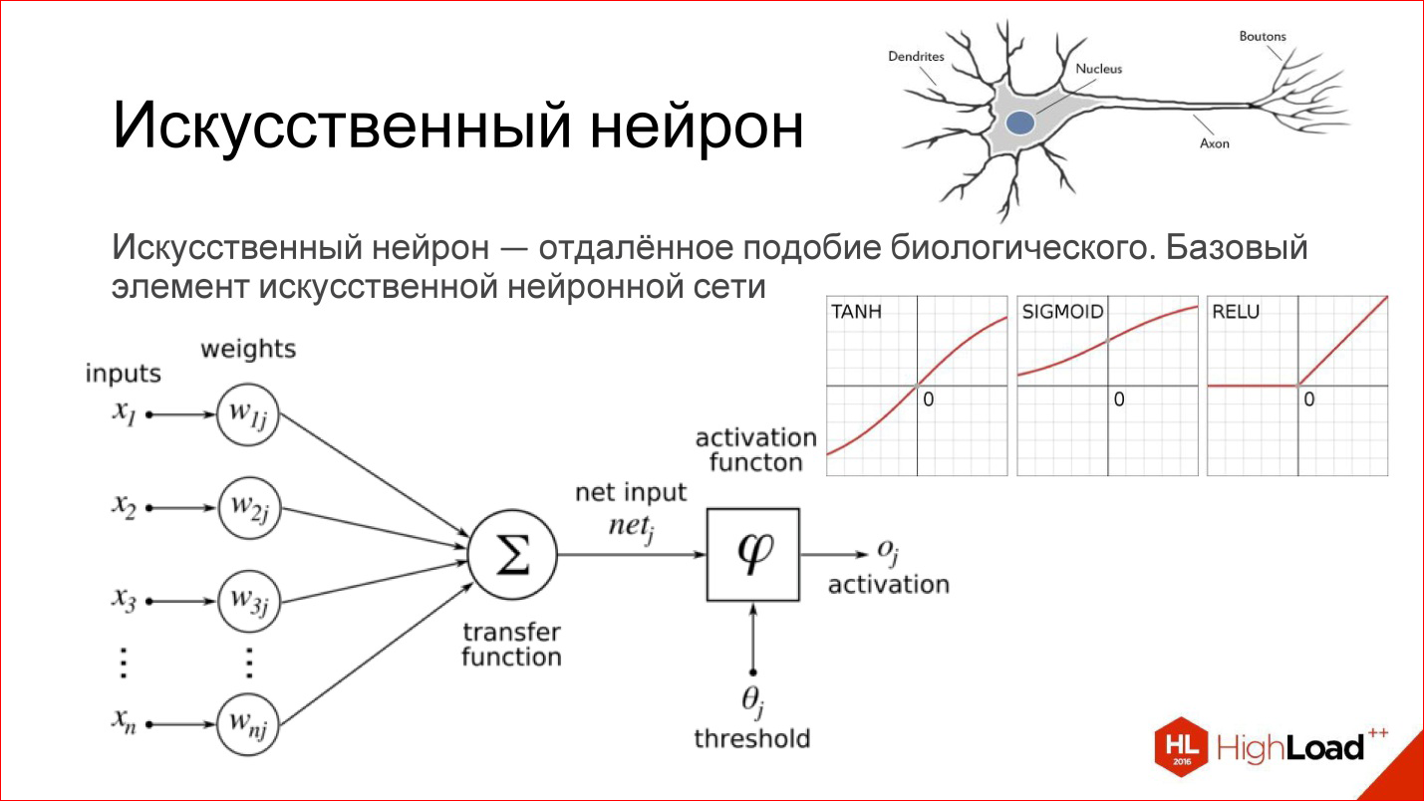

Slide 10
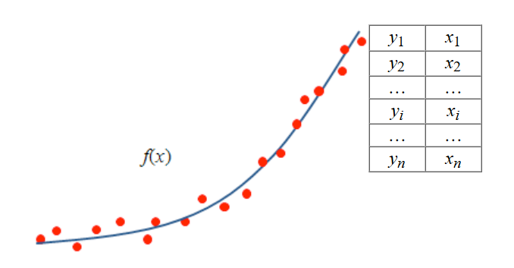
Задачи нейросетевого моделирования
1)

Slide 11
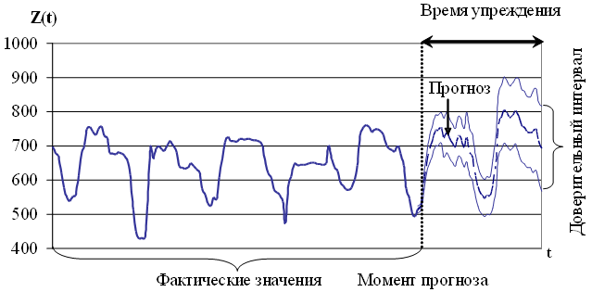
Задачи нейросетевого моделирования
2)

Slide 12
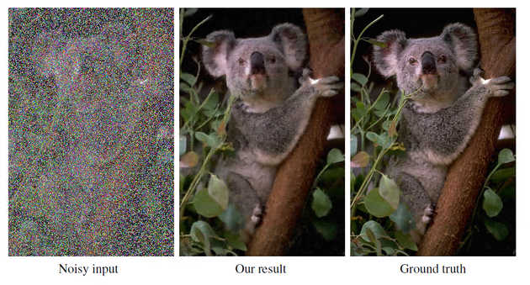
Задачи нейросетевого моделирования
3)

Slide 13
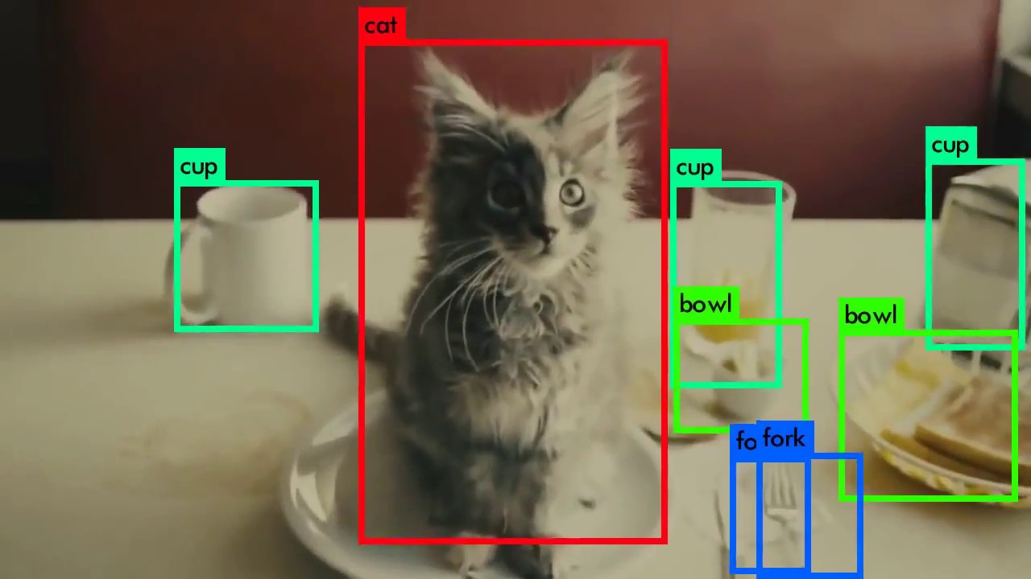
Задачи нейросетевого моделирования
4)

Slide 14
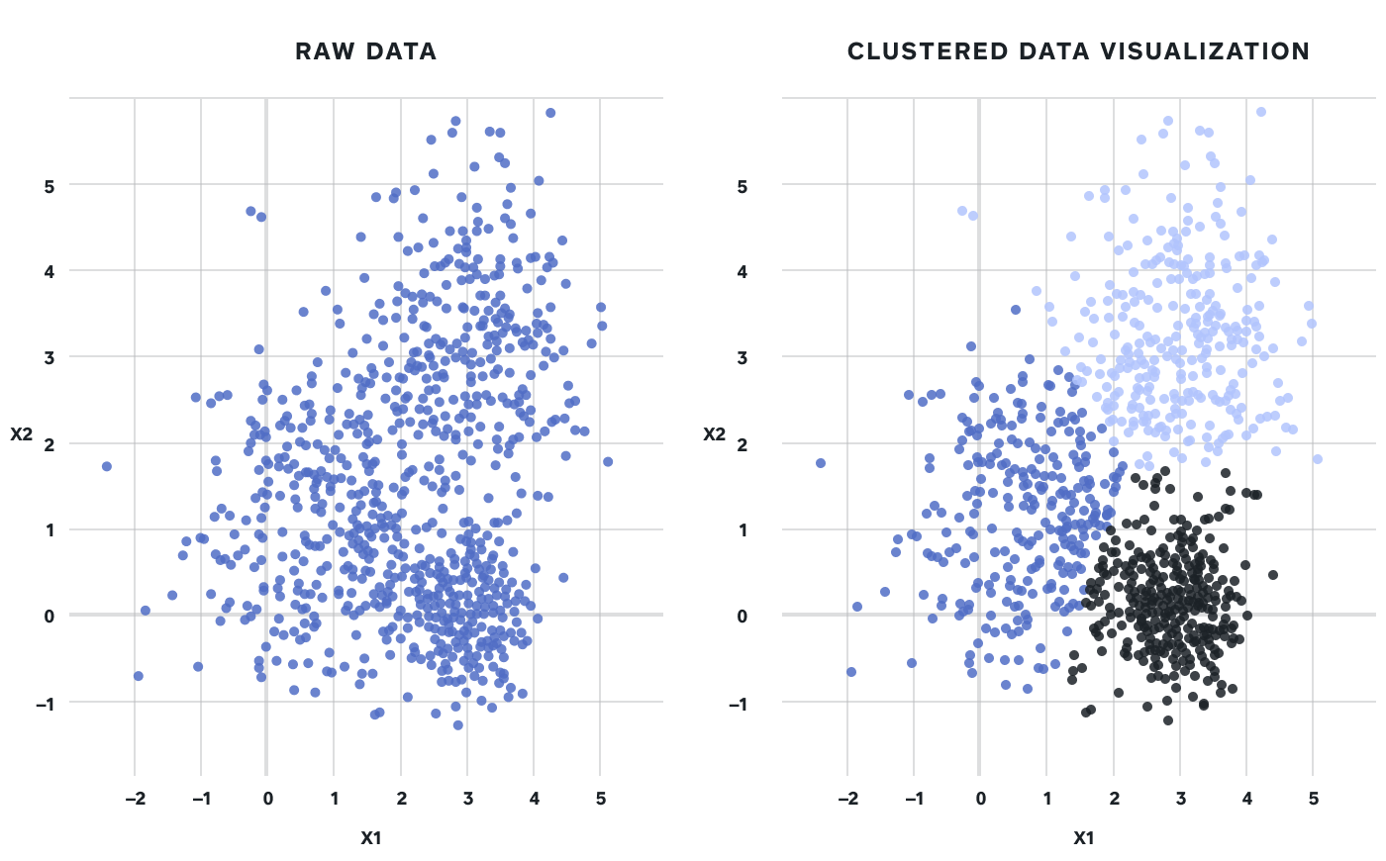
Задачи нейросетевого моделирования
5)

Slide 15
Вопросы
Как провести обход списка в Python3?
Расскажите как строятся нейронные сети.
В чем основная проблема нейросетевого моделирования?
Перечислите основные задачи, решаемые нейросетями.
Приведите пример применения нейросетей в робототехнике

